Slide 1
课程项目-SQL2-小组分享
小组成员：林江浩 亢虎权 王新哲 朱文杰
Notes:
此页可以删除

Slide 2
目录 & 讲在前面
关于我们使用的DBMS版本
MariaDB 10.3.14
MySql 8.0.15

Slide 3
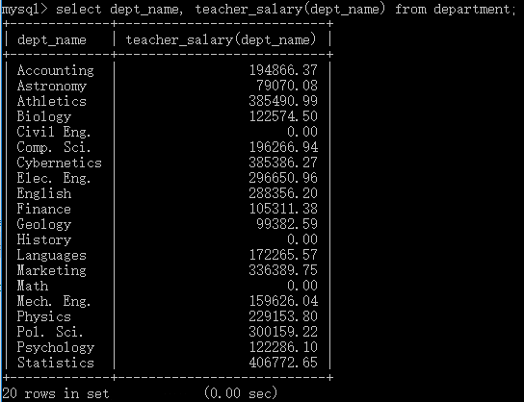
2.SQL--ANSWER

Slide 4
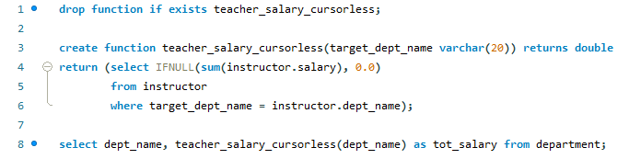
2.SQL--吐槽大会：No Cursor Version
TAKE CARE !
GOOD HABIT!
LEARN IT !
COALESCE(SUM(salary),0)

Slide 5
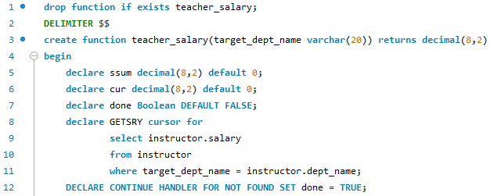
2.SQL--官方版本：Cursor Version
Replace with /FUCK-IT/ ?
NOTE !
17630.000000003
Just Like A Flag

Slide 6
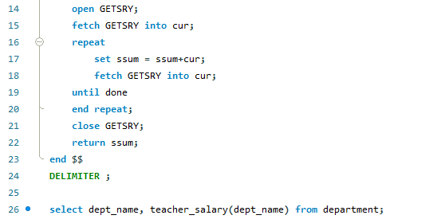
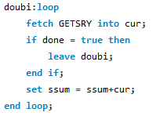

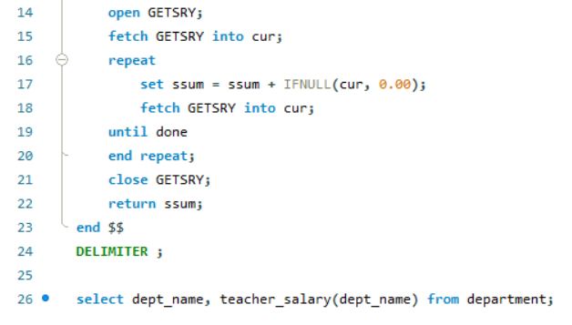
2.SQL--官方版本：Cursor Version
repeat
fetch GETSRY into cur;
set ssum = ssum+cur;
until done
end repeat;
VS
GOOD HABIT!

Slide 7
2.SQL—RE-RE-RE-THINK
0 or NULL?

Slide 8
2.SQL—RE-RE-RE-THINK
NULL——
该学院的老师工资都未知
该学院的老师都没有工资
该学院没有老师
不存在该学院
0 ——
该学院所有老师的工资和为0
Most Important!! 用户不喜欢想太多
以此区分
没有这个部门 NULL
有这个部门但是没有老师 0
NULL？你的程序出BUG了吧

Slide 9
2.SQL—Other Tips
decimal 类型可以精确地表示非常大或非常精确的小数而不失其精确性。在mysql内存是以字符串存储的，用于定义要求精确度高的数据。可以指定精度decimal(M,N)。
float和double数据类型被称为近似的数据类型，容易产生误差。
遇到货币这类不容许舍入的数据时，就要用integer、decimal、money或smallmoney数据类型。
BTW。。。讲一个小故事

Slide 10
谢 谢！

